Slide 1
TRIA SOFTWARE
A Nova Arquitetura
do Crescimento
em Escala
Como dados, automação de processos e IA estão gerando escala sustentável e ROI real.
Apresentação · 2026

Slide 2
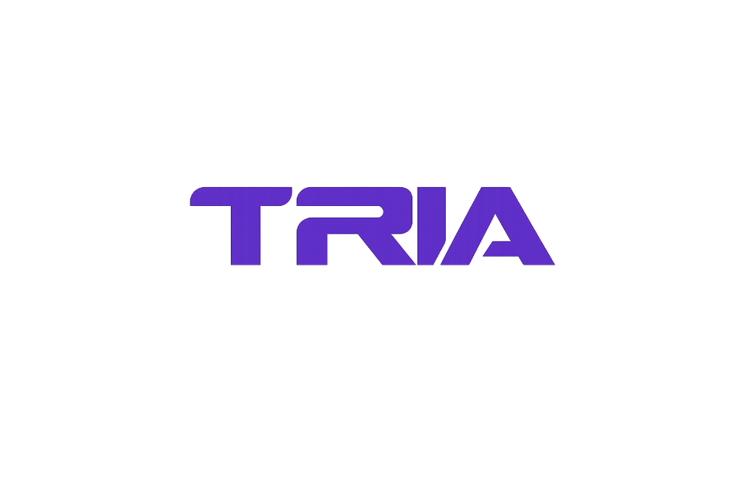
O PROBLEMA INVISÍVEL
Empresas estão adotando IA mais rápido
do que estruturam seus dados.
TECNOLOGIA
DADOS
Avança rápido.
Ferramentas acessíveis.
Modelos cada vez mais poderosos.
Avança devagar.
Incompletos e inconsistentes.
Desconectados da operação.
TRIA / A Nova Arquitetura do Crescimento em Escala
02 / 15

Slide 3
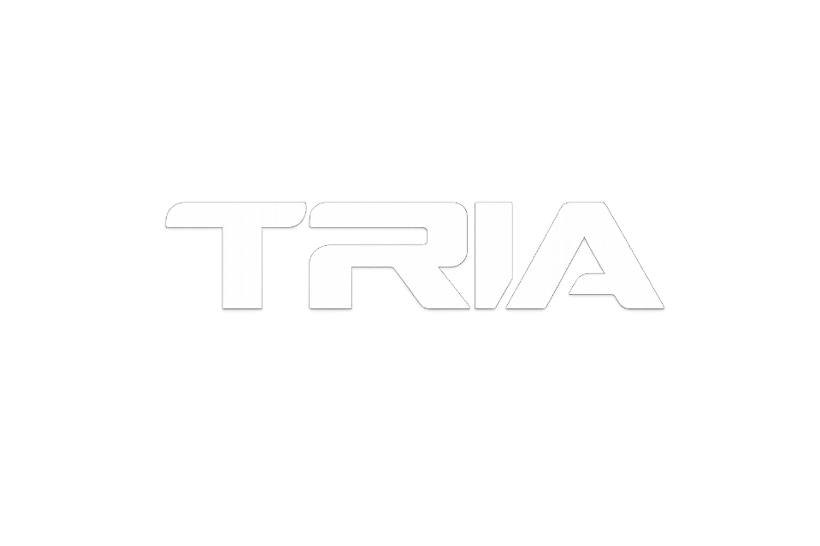

A ILUSÃO DA IA
IA não gera valor sozinha.
Tecnologia sem base não transforma, ela frustra.
Sem dados
Sem processo
Sem contexto
a IA chuta com confiança.
ela escala o desordem.
responde rápido e errado.
TRIA / A Nova Arquitetura do Crescimento em Escala
03 / 15

Slide 4

O ERRO CRÍTICO
Decisões sendo tomadas
com dados ruins.
Quando o dado não representa a realidade, toda decisão acima dele é ficção.
Distorção
Perda
Decisões
da realidade operacional
de confiança nas análises
executadas sobre falsos sinais
TRIA / A Nova Arquitetura do Crescimento em Escala
04 / 15

Slide 5
A SEQUÊNCIA
A sequência que não pode ser quebrada
Cada camada sustenta a próxima em ciclo contínuo de evolução.
02
Processos
01
CICLO
CONTÍNUO
03
Dados
IA / Automação
04
Escala
TRIAS / A Nova Arquitetura do Crescimento em Escala
05

Slide 6
O RISCO AMPLIADO
O erro agora escala
automaticamente.
ANTES
AGORA
Relatório errado.
Decisão errada executada.
Alguém revisa antes da decisão.
O impacto fica contido.
A IA age antes da revisão.
O impacto se multiplica em segundos.
TRIA / A Nova Arquitetura do Crescimento em Escala
09 / 15

Slide 7

A NOVA FASE: IA AGÊNTICA
De suporte para operação.
A IA deixa de sugerir e passa a decidir e executar.
ANTES — IA DE SUPORTE
AGORA — IA AGÊNTICA
Sugere.
Recomenda.
Espera o humano agir.
Decide.
Executa.
Atua dentro dos processos.
TRIA / A Nova Arquitetura do Crescimento em Escala
08 / 15

Slide 8
EMPRESAS MADURAS
O foco mudou.
Saem da corrida pela quantidade. Entram na disciplina da qualidade.
Volume
Qualidade
Acesso
Confiabilidade
Automação
Controle
TRIA / A Nova Arquitetura do Crescimento em Escala
10 / 15

Slide 9



GOVERNANÇA
Governança não é burocracia.
É a base da confiança que sustenta cada decisão.
Rastreabilidade
Padrão
Confiança
Quem alterou e quando.
Como o dado foi estruturado.
Decisões sustentadas em evidência.
TRIA / A Nova Arquitetura do Crescimento em Escala
11 / 15

Slide 10

PARTE III
Onde está o ROI?
Tecnologia não é o fim. É o meio.
A pergunta que separa discurso de estratégia.
TRIA / A Nova Arquitetura do Crescimento em Escala
12 / 15

Slide 11

ERRO NA MEDIÇÃO
Avaliar IA pelo custo da licença
é medir a parte errada.
ROI real
não vem da ferramenta.
Vem da transformação da operação.
TRIA / A Nova Arquitetura do Crescimento em Escala
13 / 15

Slide 12



ROI
As 3 alavancas que sustentam o ROI real
Isoladas geram ganho. Juntas, transformam a empresa
01
02
03
Eficiência
Decisão
Escala
Menos erro.
Menos retrabalho.
Mais capacidade operacional.
Melhor conversão e priorização.
Menos feeling.
Melhor padrão e probabilidade
Crescimento sem ruptura e com margem.
Operação que sustenta o aumento da demanda.
TRIA / A Nova Arquitetura do Crescimento em Escala
14 / 15

Slide 13



SÍNTESE
Dados estruturados
evitam o erro.
Automação
reduz o custo.
IA
melhora a decisão.
Escala não é sobre trabalhar mais.
É estruturar dados, automatizar decisões
e transformar IA em vantagem competitiva.
TRIA / A Nova Arquitetura do Crescimento em Escala
15 / 15

Slide 14
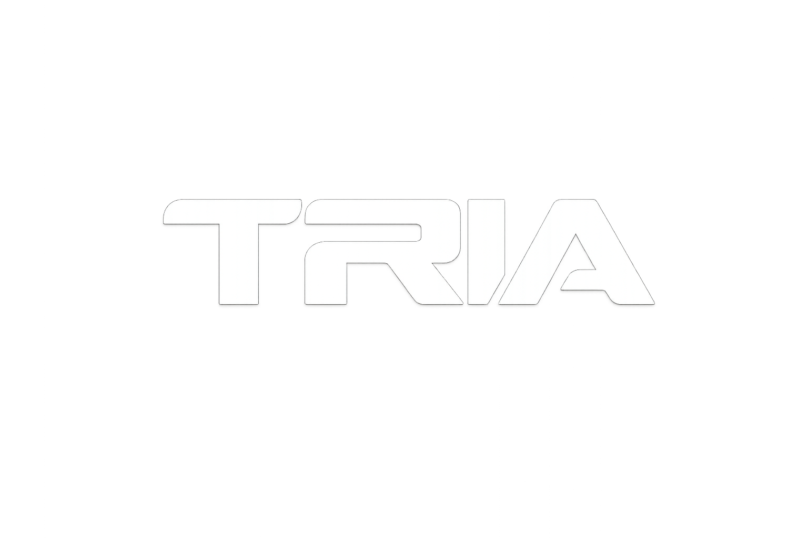
Obrigado.
Vamos construir a arquitetura do seu crescimento.
TRIA SOFTWARE
triasoftware.com.br · contato@triasoftware.com.br

Slide 15
Mais que softwares.
Soluções que escalam.
TRIA SOFTWARE

Slide 16
A SEQUÊNCIA
A sequência que não pode ser quebrada
Cada camada sustenta a próxima. Pular qualquer uma acelera o caos.
01
02
03
04
05
Dados
Processos
IA
Automação
Escala
Escala
Pular etapas = acelerar o caos.
TRIA / A Nova Arquitetura do Crescimento em Escala
05 / 15

Slide 17
DADOS
Dados não são subproduto.
São construídos.
Intenção
Consistência
Contexto
Coletados com propósito de negócio.
Mesmo padrão em toda à operação.
Sabem onde, quando e por quê.
Dado bom não acontece é projetado.
TRIA / A Nova Arquitetura do Crescimento em Escala
06 / 15

Slide 18
ESTRUTURA
Não é sobre ferramenta.
É sobre realidade.
Dados
Processos
Decisões
que representam a operação
que funcionam de fato
que se sustentam no tempo
TRIA / A Nova Arquitetura do Crescimento em Escala
07 / 15

